Slide 1
BİLGİSAYARDA DİZGİ TASARIM
13. HAFTA - web sitesi hazırlama için gerekli ön hazırlıkları

Slide 2
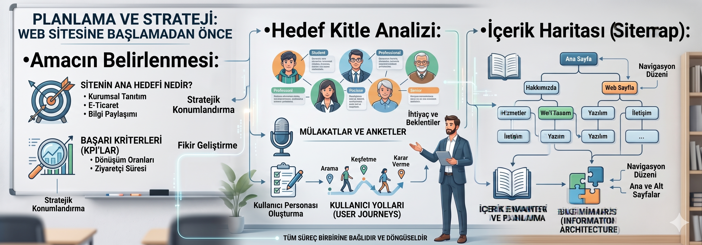
Planlama ve Gereksinim Analizi (Fikir Aşaması)
Amacın Belirlenmesi
Hedef Kitle Analizi
İçerik Haritası (Sitemap)

Slide 3
Planlama ve Gereksinim Analizi (Fikir Aşaması)
Amacın Belirlenmesi: Bu web sitesi ne yapacak? (Örn: Kurumsal tanıtım, e-ticaret, kişisel blog, tıbbi dokümantasyon bilgi sistemi vb.)

Slide 4
Planlama ve Gereksinim Analizi (Fikir Aşaması)
Hedef Kitle Analizi: Siteyi kimler kullanacak? Kullanıcıların teknoloji okuryazarlığı düzeyi nedir?

Slide 5
Planlama ve Gereksinim Analizi (Fikir Aşaması)
İçerik Haritası (Sitemap): Sitede hangi sayfalar yer alacak? (Anasayfa, Hakkımızda, Hizmetler, İletişim gibi ana ve alt sayfaların ağaç şeması çıkarılır.)

Slide 6
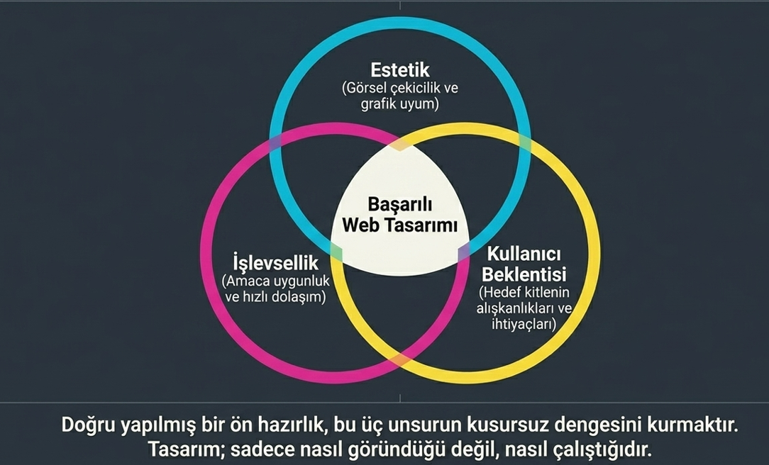

Slide 7
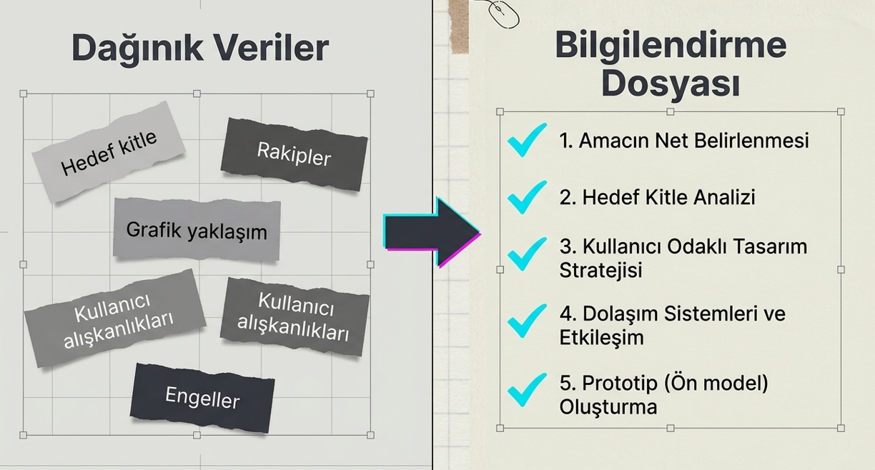

Slide 8
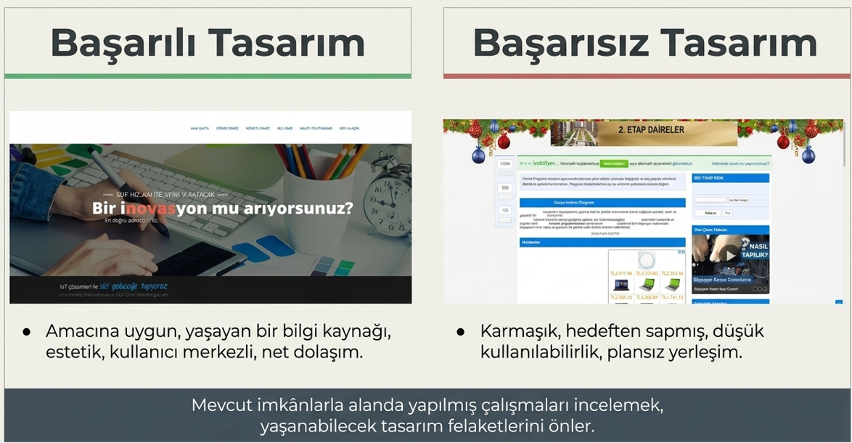

Slide 9
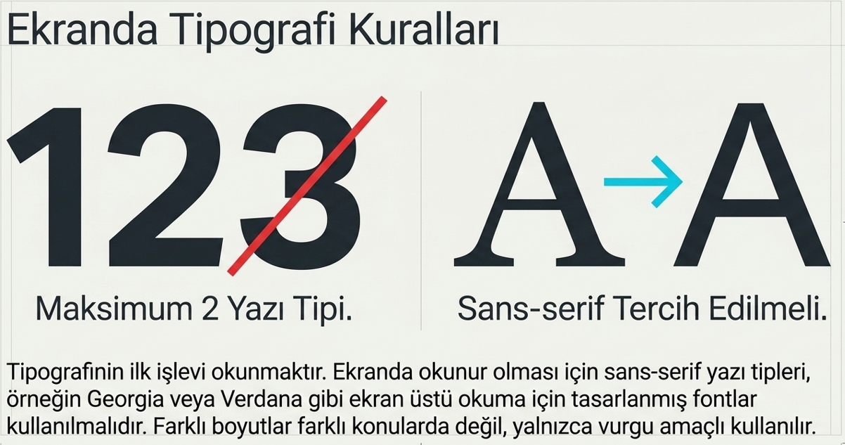

Slide 10
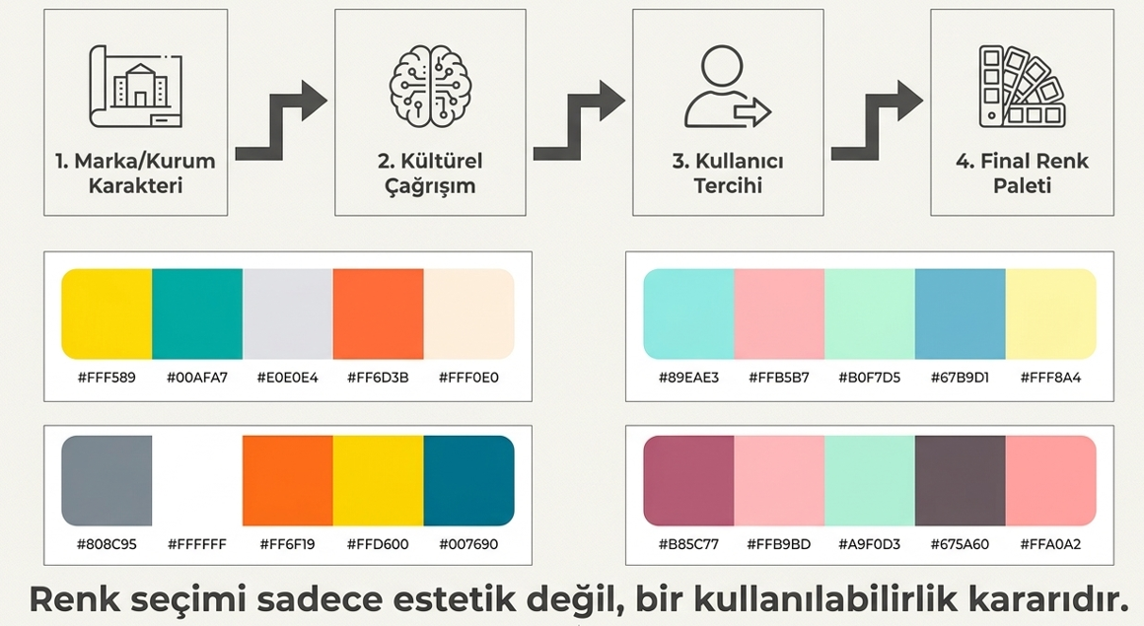

Slide 11
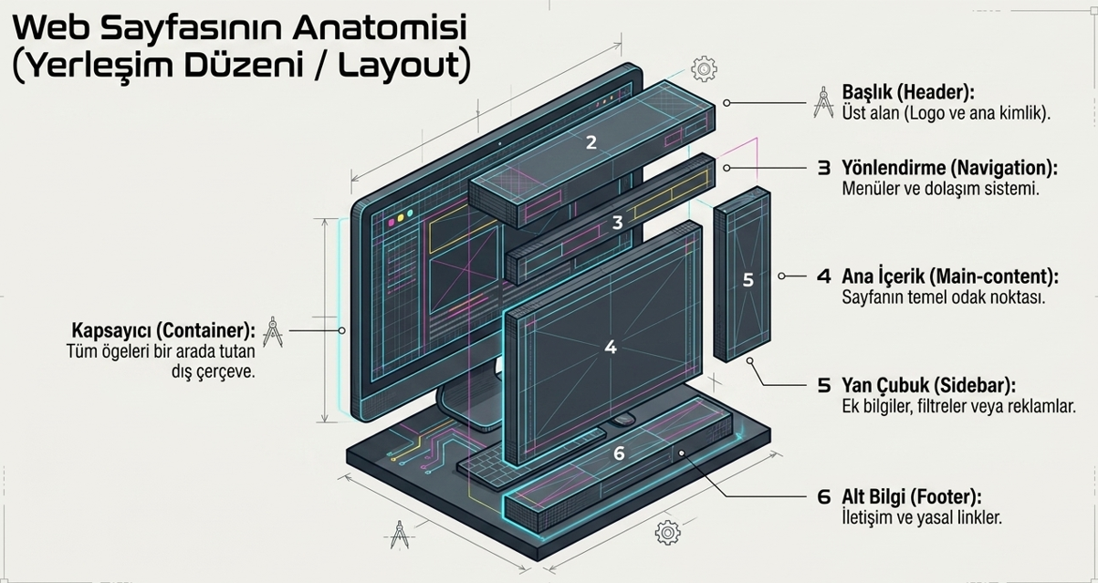

Slide 12
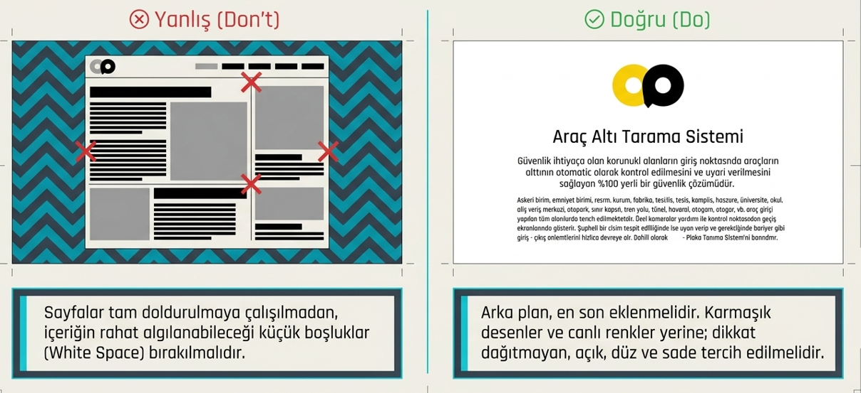

Slide 13
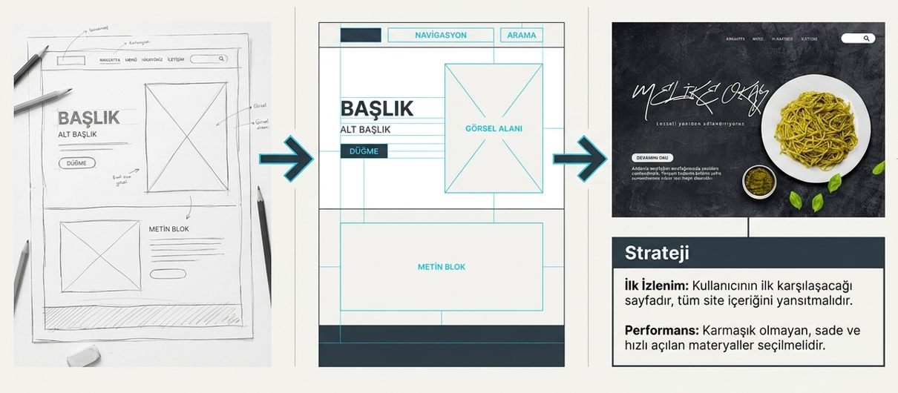
Ana Sayfa Tasarımı

Slide 14
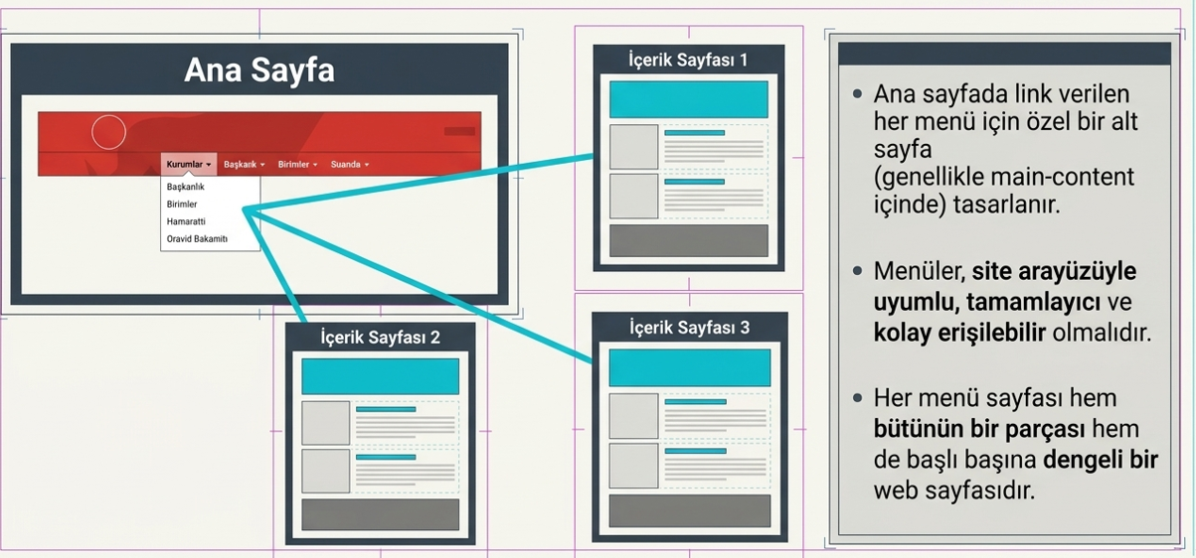

Slide 15
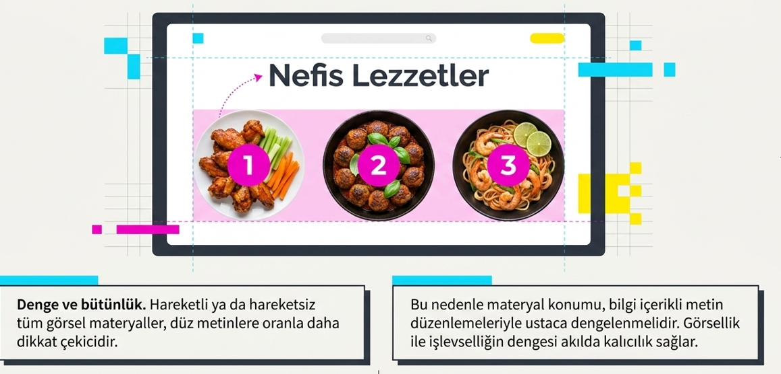
Konumlandırma

Slide 16
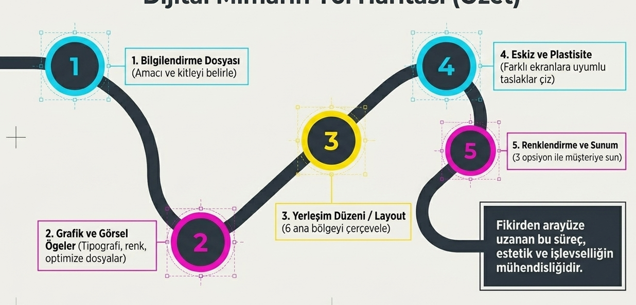

Slide 17
KAYNAKLAR
Balaban, E. (2005). Web tasarım kılavuzu. Pusula Yayıncılık.
Bu çalışmadaki görseller yapay zeka araçları kullanılarak oluşturulmuştur.

Slide 18

TEŞEKKÜRLER

